Slide 1
Краткая презентация
основной общеобразовательной программы
муниципального дошкольного
образовательного учреждения
«Детский сад № 307
Центрального района Волгограда

Slide 2
Образовательная программа дошкольного образования муниципального дошкольного образовательного учреждения «Детский сад № 307 Центрального района Волгограда» (далее - программа) разработана в соответствии с федеральным государственным образовательным стандартом дошкольного образования (утвержден приказом Минобрнауки России от 17 октября 2013 г. № 1155, зарегистрировано в Минюсте России 14 ноября 2013 г., регистрационный № 30384; в редакции приказа Минпросвещения России от 8 ноября 2022 г. № 955, зарегистрировано в Минюсте России 6 февраля 2023 г., регистрационный № 72264) (далее – ФГОС ДО) и федеральной образовательной программой дошкольного образования (утверждена приказом Минпросвещения России от 25 ноября 2022 г. № 1028, зарегистрировано в Минюсте России 28 декабря 2022 г., регистрационный № 71847) (далее – ФОП ДО).

Slide 3
Федеральная образовательная программа дошкольного образования (ФОП ДО) вводит базовый уровень требований к объему, содержанию и результатам работы с детьми в детских садах и позволяет реализовать несколько основополагающих функций дошкольного уровня образования:
обучение и воспитание ребенка дошкольного возраста как гражданина Российской Федерации, формирование основ его гражданской и культурной идентичности на соответствующем его возрасту содержании доступными средствами создание единого ядра содержания дошкольного образования (далее – ДО), ориентированного на приобщение детей к традиционным духовно-нравственным и социокультурным ценностям российского народа, воспитание подрастающего поколения как знающего и уважающего историю и культуру своей семьи, большой и малой Родины;
создание единого федерального образовательного пространства воспитания и обучения детей от рождения до поступления в общеобразовательную организацию, обеспечивающего ребенку и его родителям (законным представителям) равные, качественные условия ДО, вне зависимости от места проживания.
Федеральная программа позволит объединить обучение и воспитание в единый процесс на основе традиций и современных практик дошкольного образования, подкрепленных внушительным объемом культурных ценностей.

Slide 4

Структура Программы
ЦЕЛЕВОЙ РАЗДЕЛ(цели, задачи, принципы планируемые результаты освоения программы)
СОДЕРЖАТЕЛЬНЫЙ РАЗДЕЛ(тематические модули по всем направлениям развития ребенка)
ОРГАНИЗАЦИОННЫЙ РАЗДЕЛ(материально-техническое обеспечение программы, режим дня, планирование и оснащение РППС)
ДОПОЛНИТЕЛЬНЫЙ РАЗДЕЛ*(презентация основных сведений из программы для родителей)

Slide 5
Целью образовательной программы дошкольного образования (далее ОПДО) МОУ является разностороннее развитие ребёнка в период дошкольного детства с учётом возрастных и индивидуальных особенностей на основе духовно-нравственных ценностей российского народа, исторических и национально-культурных традиций.
Цель образовательной программы дошкольного образования МОУ достигается через решение следующих задач:
обеспечение единых для Российской Федерации содержания дошкольного образования (далее ДО) и планируемых результатов освоения образовательной программы ДО;
приобщение детей (в соответствии с возрастными особенностями) к базовым ценностям российского народа - жизнь, достоинство, права и свободы человека, патриотизм, гражданственность, высокие нравственные идеалы, крепкая семья, созидательный труд, приоритет духовного над материальным, гуманизм, милосердие, справедливость, коллективизм, взаимопомощь и взаимоуважение, историческая память и преемственность поколений, единство народов России; создание условий для формирования ценностного отношения к окружающему миру, становления опыта действий и поступков на основе осмысления ценностей;
построение (структурирование) содержания образовательной деятельности на основе учёта возрастных и индивидуальных особенностей развития;
создание условий для равного доступа к образованию для всех детей дошкольного возраста с учётом разнообразия образовательных потребностей и индивидуальных возможностей;
охрана и укрепление физического и психического здоровья детей, в том числе их эмоционального благополучия;
обеспечение развития физических, личностных, нравственных качеств и основ патриотизма, интеллектуальных и художественно-творческих способностей ребёнка, его инициативности, самостоятельности и ответственности;
обеспечение психолого-педагогической поддержки семьи и повышение компетентности родителей (законных представителей) в вопросах воспитания, обучения и развития, охраны и укрепления здоровья детей, обеспечения их безопасности;
достижение детьми на этапе завершения ДО уровня развития, необходимого и достаточного для успешного освоения ими образовательных программ начального общего образования.

Slide 6
Принципы и подходы ООП МОУ
принцип индивидуализации, учета возможностей, особенностей развития и потребностей каждого ребенка;
принцип признания каждого ребенка полноправным участником образовательного процесса;
принцип поддержки детской инициативы и формирования познавательных
интересов каждого ребенка;
принцип интеграции усилий специалистов;
принцип конкретности и доступности учебного материала, соответствия
требований, методов, приемов и условия образования индивидуальным и возрастным особенностям детей;
принцип систематичности и взаимосвязи учебного материала;
принцип постепенности подачи учебного материала;
принцип концентрического наращивания информации в каждой из последующих возрастных групп во всех пяти образовательных областях.

Slide 7
Планируемые результаты освоения Программы
Целевые ориентиры образования в младенческом и раннем возрасте:
Ребенок интересуется окружающими предметами и активно действует с ними; эмоционально вовлечен в действия с игрушками и другими предметами, стремится проявлять настойчивость в достижении результата своих действий;
Использует специфические, культурно фиксированные предметные действия, знает назначение бытовых предметов (ложки, расчески, карандаша и пр.) и умеет пользоваться ими. Владеет простейшими навыками самообслуживания; стремится проявлять самостоятельность в бытовом и игровом поведении; проявляет навыки опрятности;
Проявляет отрицательное отношение к грубости, жадности;
Соблюдает правила элементарной вежливости (самостоятельно или по напоминанию говорит «спасибо», «здравствуйте», «до свидания», «спокойной ночи» (в семье, в группе)); имеет первичные представления об элементарных правилах поведения в детском саду, дома, на улице и старается соблюдать их;
Владеет активной речью, включенной в общение; может обращаться с вопросами и просьбами, понимает речь взрослых; знает названия окружающих предметов и игрушек. Речь становится полноценным средством общения с другими детьми;
Стремится к общению со взрослыми и активно подражает им в движениях и действиях; появляются игры, в которых ребенок воспроизводит действия взрослого. Эмоционально откликается на игру, предложенную взрослым, принимает игровую задачу;

Slide 8
Планируемые результаты освоения Программы
Целевые ориентиры образования в младенческом и раннем возрасте:
Проявляет интерес к сверстникам; наблюдает за их действиями и подражает им. Умеет играть рядом со сверстниками, не мешая им. Проявляет интерес к совместным играм небольшими группами;
Проявляет интерес к окружающему миру природы, с интересом участвует в сезонных наблюдениях;
Проявляет интерес к стихам, песням и сказкам, рассматриванию картинок, стремится двигаться под музыку; эмоционально откликается на различные произведения культуры и искусства;
С пониманием следит за действиями героев кукольного театра; проявляет желание участвовать в театрализованных и сюжетно-ролевых играх;
Проявляет интерес к продуктивной деятельности (рисование, лепка, конструирование, аппликация);
У ребенка развита крупная моторика, он стремится осваивать различные виды движений (бег, лазанье, перешагивание и пр.). С интересом участвует в подвижных играх с простым содержанием, несложными движениями.

Slide 9
Планируемые результаты освоения Программы
Целевые ориентиры на этапе завершения дошкольного образования:
Ребенок овладевает основными культурными средствами, способами деятельности, проявляет инициативу и самостоятельность в разных видах деятельности — игре, общении, познавательно-исследовательской деятельности, конструировании и др.; способен выбирать себе род занятий, участников по совместной деятельности;
Ребенок обладает установкой положительного отношения к миру, к разным видам труда, другим людям и самому себе, обладает чувством собственного достоинства; активно взаимодействует со сверстниками и взрослыми, участвует в совместных играх;
Способен договариваться, учитывать интересы и чувства других, сопереживать неудачам и радоваться успехам других, адекватно проявляет свои чувства, в том числе чувство веры в себя, старается разрешать конфликты. Умеет выражать и отстаивать свою позицию по разным вопросам;
Способен сотрудничать и выполнять как лидерские, так и исполнительские функции в совместной деятельности;
Понимает, что все люди равны вне зависимости от их социального происхождения, этнической принадлежности, религиозных и других верований, их физических и психических особенностей;
Проявляет эмпатию по отношению к другим людям, готовность прийти на помощь тем, кто в этом нуждается.
Проявляет умение слышать других и стремление быть понятым другими;

Slide 10
Планируемые результаты освоения Программы
Целевые ориентиры на этапе завершения дошкольного образования:
Ребенок обладает развитым воображением, которое реализуется в разных видах деятельности, и прежде всего в игре; владеет разными формами и видами игры, различает условную и реальную ситуации; умеет подчиняться разным правилам и социальным нормам. Умеет распознавать различные ситуации и адекватно их оценивать;
Ребенок достаточно хорошо владеет устной речью, может выражать свои мысли и желания, использовать речь для выражения своих мыслей, чувств и желаний, построения речевого высказывания в ситуации общения, выделять звуки в словах, у ребенка складываются предпосылки грамотности;
У ребенка развита крупная и мелкая моторика; он подвижен, вынослив, владеет основными движениями, может контролировать свои движения и управлять ими;
Ребенок способен к волевым усилиям, может следовать социальным нормам поведения и правилам в разных видах деятельности, во взаимоотношениях со взрослыми и сверстниками, может соблюдать правила безопасного поведения и навыки личной гигиены.
Проявляет ответственность за начатое дело;
Ребенок проявляет любознательность, задает вопросы взрослым и сверстникам, интересуется причинно-следственными связями, пытается самостоятельно придумывать объяснения явлениям природы и поступкам людей; склонен наблюдать, экспериментировать. Обладает начальными знаниями о себе, о природном и социальном мире, в котором он живет; знаком с произведениями детской литературы, обладает элементарными представлениями из области живой природы, естествознания, математики, истории и т.п.; способен к принятию собственных решений, опираясь на свои знания и умения в различных видах деятельности;

Slide 11
Планируемые результаты освоения Программы
Целевые ориентиры на этапе завершения дошкольного образования:
Открыт новому, то есть проявляет желание узнавать новое, самостоятельно добывать новые знания; положительно относится к обучению в школе;
Проявляет уважение к жизни (в различных ее формах) и заботу об окружающей среде;
Эмоционально отзывается на красоту окружающего мира, произведения народного и профессионального искусства (музыку, танцы, театральную деятельность, изобразительную деятельность и т. д.);
Проявляет патриотические чувства, ощущает гордость за свою страну, ее достижения, имеет представление о ее географическом разнообразии, многонациональности, важнейших исторических событиях;
Имеет первичные представления о себе, семье, традиционных семейных ценностях, включая традиционные гендерные ориентации, проявляет уважение к своему и противоположному полу;
Соблюдает элементарные общепринятые нормы, имеет первичные ценностные представления о том, «что такое хорошо и что такое плохо», стремится поступать хорошо; проявляет уважение к старшим и заботу о младших;
Имеет начальные представления о здоровом образе жизни. Воспринимает здоровый образ жизни как ценность.

Slide 12
Образовательные области Программы
Содержание Программы включает различные виды деятельности совокупность, которых обеспечивает разностороннее развитие детей с учетом их возрастных и индивидуальных особенностей в образовательных областях:
Социально-коммуникативное развитие
Художественно-эстетическое развитие
Речевое развитие
Физическое развитие
Познавательное развитие

Slide 13
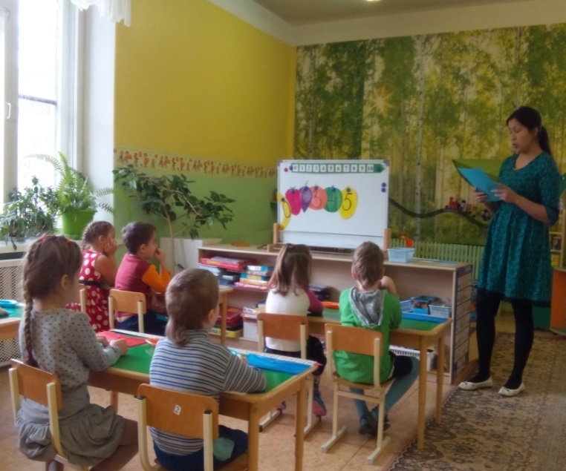
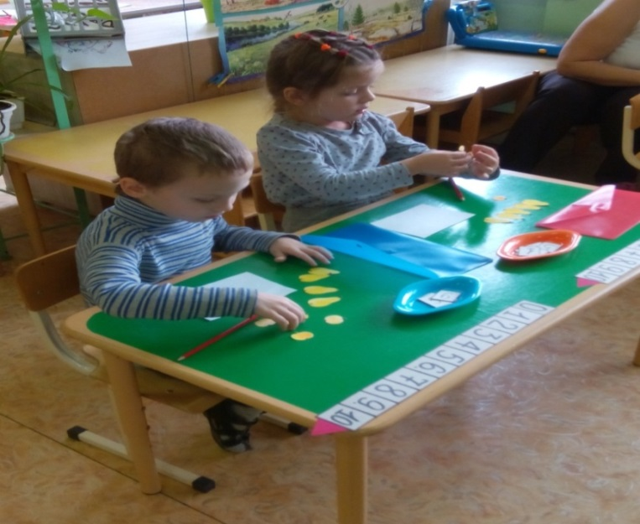
Виды деятельности:
Содержание образовательных областей зависит от возрастных и индивидуальных особенностей детей, определяется целями и задачами Программы и может реализовываться в различных видах деятельности (общении, игре, познавательно-исследовательской деятельности - как сквозных механизмах развития ребенка)

Slide 14
Виды деятельности
для детей дошкольного возраста (3 года - 8 лет):
ряд видов деятельности, таких как игровая, включая сюжетно-ролевую игру, игру с правилами и другие виды игры;
коммуникативная (общение и взаимодействие со взрослыми и сверстниками);
познавательно-исследовательская (исследования объектов окружающего мира и экспериментирования с ними);
восприятие художественной литературы и фольклора;
самообслуживание и элементарный бытовой труд (в помещении и на улице);
конструирование из разного материала, включая конструкторы, модули, бумагу, природный и иной материал;
изобразительная (рисование, лепка, аппликация);
музыкальная (восприятие и понимание смысла музыкальных произведений, пение, музыкально-ритмические движения, игры на детских музыкальных инструментах);
двигательная (овладение основными движениями) формы активности ребенка.

Slide 15
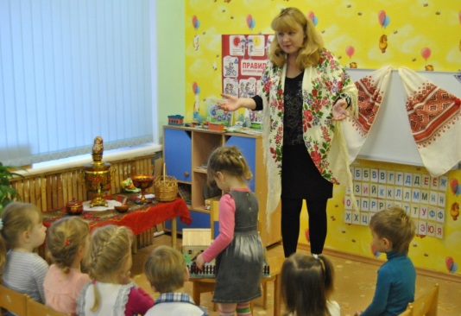
Организационный раздел
Образовательный процесс в детском саду предусматривает решение программных образовательных задач и включает:
Блок - совместная образовательная деятельность взрослых и детей;
Блок - самостоятельная деятельность детей.
В первом блоке содержание организуется комплексно - тематически, во втором – в соответствии с традиционными видами детской деятельности.
Совместная образовательная деятельность детей и взрослых осуществляется как в ходе непосредственно образовательной деятельности, так и в ходе осуществления режимных моментов и предполагает индивидуальную, подгрупповую и групповую формы организации.
Notes:
Педагогам предоставляется право варьировать место занятий в педагогическом процессе, интегрируя (объединяя) содержание различных видов занятий в зависимости от поставленных целей и задач обучения и воспитания. Воспитатели и узкие специалисты координируют содержание проводимых занятий, осуществляя совместное планирование, обсуждая достижения и проблемы отдельных детей и группы в целом.

Slide 16
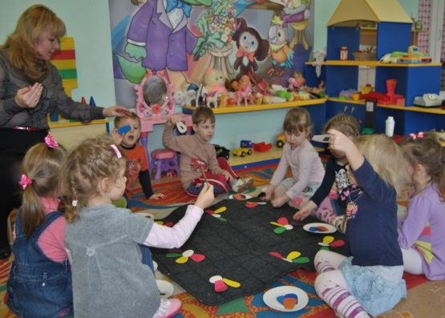
Организационный раздел
Образовательный процесс МОУ строится:
на адекватных возрасту формах работы с детьми максимальном развитии всех специфических видах деятельности и, в первую очередь. Игры как ведущего вида детской деятельности ребенка – дошкольника;
на использовании современных личностно – ориентированных технологий, направленных на партнерство, сотрудничество педагогов и ребенка;
на субъективной (партнерской, равноправной) позиции взрослого и ребенка;
на основе диалогического, а не монологического общения взрослого с детьми;
в продуктивном взаимодействии ребенка со взрослыми и сверстниками.
В основу положен комплексно – тематический принцип планирования – темы, актуальные для каждой возрастной группы, которые реализуются во всех образовательных областях.
Notes:
Педагогам предоставляется право варьировать место занятий в педагогическом процессе, интегрируя (объединяя) содержание различных видов занятий в зависимости от поставленных целей и задач обучения и воспитания. Воспитатели и узкие специалисты координируют содержание проводимых занятий, осуществляя совместное планирование, обсуждая достижения и проблемы отдельных детей и группы в целом.

Slide 17
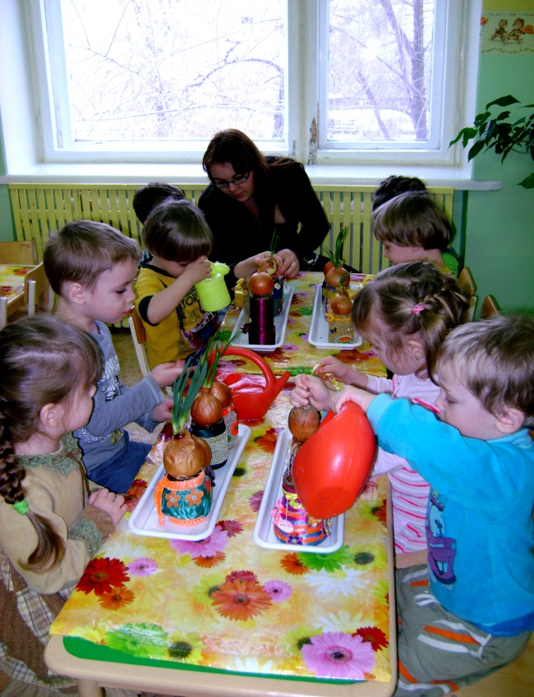
Принципы взаимодействия с семьями воспитанников
Принцип активности и сознательности – участие всего коллектива ДОУ и родителей в поиске современных форм и методов сотрудничества с семьей;
Принцип открытости и доверия – предоставление каждому родителю возможности знать и видеть, как развиваются и живут дети в детском саду;
Принцип сотрудничества - общение «на равных»; совместная деятельность, которая осуществляется на основании социальной перцепции и с помощью общения;
Принцип согласованного взаимодействия - возможность высказывать друг другу свои соображения о тех или иных проблемах воспитания;
Принцип воздействия на семью через ребенка – если жизнь в группе эмоционально насыщена, комфортна, содержательна, то ребенок обязательно поделится впечатлениями с родителями.

Slide 18
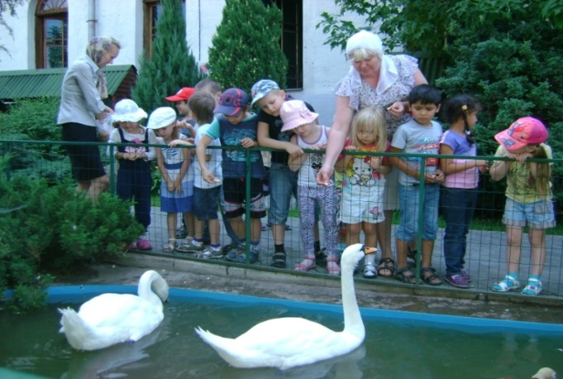
Модель сотрудничества семьи и детского сада
Направления взаимодействия | Формы взаимодействия
Изучение семьи, запросов, уровня психолого-педагогической компетентности. Семейных ценностей | социологическое обследование по определению социального статуса и микроклимата семьи; беседы (администрация, воспитатели, специалисты); наблюдения за процессом общения членов семьи с ребенком; анкетирование; проведение мониторинга потребностей семей в дополнительных услугах.
Информирование родителей | рекламные буклеты; газета для родителей; визитная карточка учреждения; информационные стенды; выставки детских работ; личные беседы; общение по телефону; индивидуальные записки; родительские собрания; официальный сайт МДОУ; объявления; фотогазеты; памятки.
Консультирование родителей | Консультации по различным вопросам (индивидуальное, семейное, очное, консультирование)

Slide 19
Модель сотрудничества семьи и детского сада
Направления взаимодействия | Формы взаимодействия
Просвещение и обучение родителей | По запросу родителей или по выявленной проблеме: индивидуальные консультации подгрупповые консультации родительские собрания мастер-классы; приглашения специалистов; официальный сайт организации; творческие задания; папки-передвижки; папки-раскладушки.
Совместная деятельность и семьи | организация совместных праздников; совместная проектная деятельность; выставки семейного творчества; семейные фотоколлажи; субботники; досуги с активным вовлечением родителей.

Slide 20
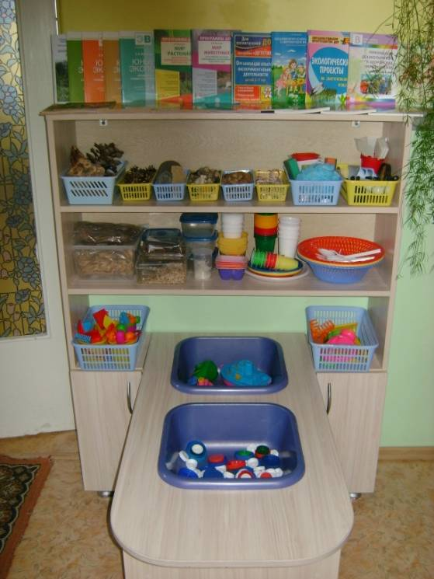
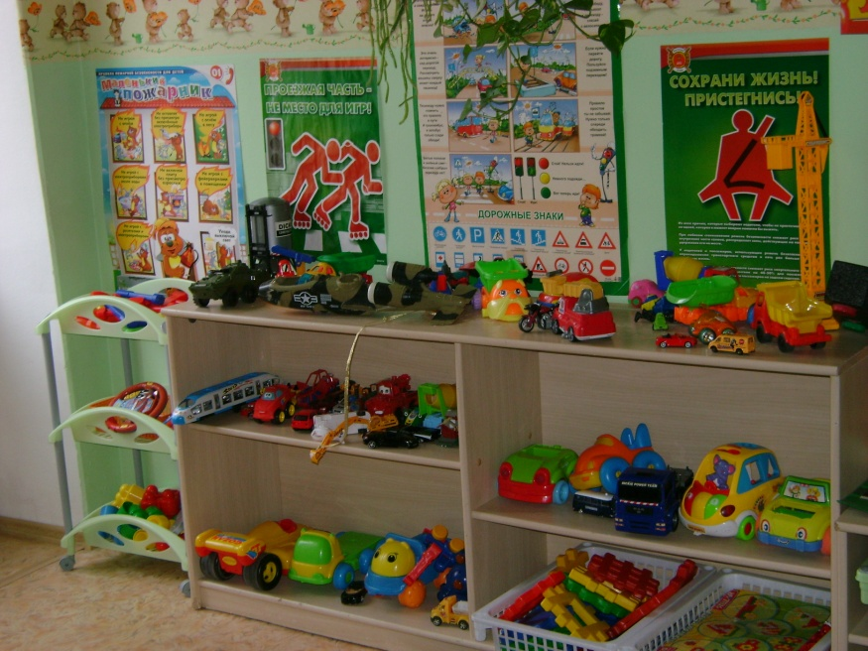
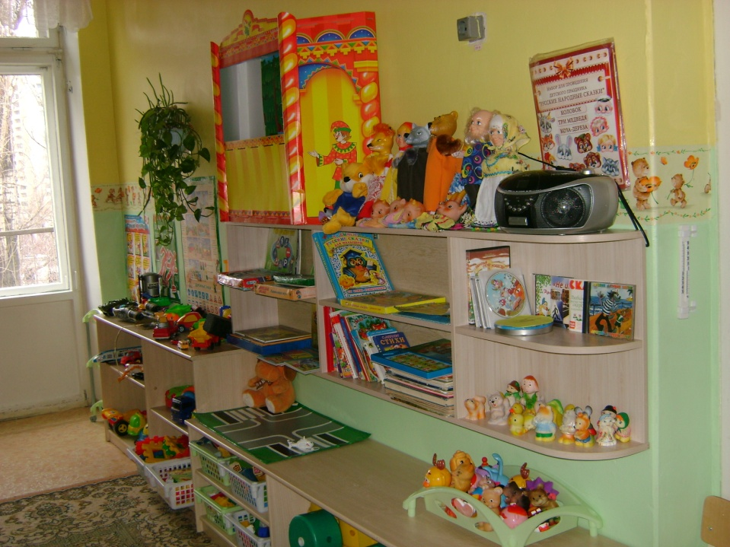
Развивающая предметно пространственная среда
Развивающая среда является не только условием жизнедеятельности ребенка, но и выступает потенциальным средством воздействия на формирование и развитие личности.
Образовательная среда должна быть стимулирующей, самостоятельно-практической, демократической и отвечать
определенным требованиям:
качественность;
развивающий характер;
комфортность.

Slide 21
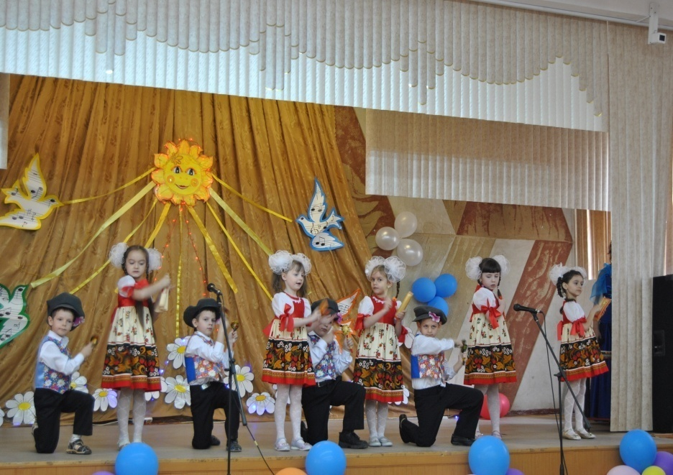
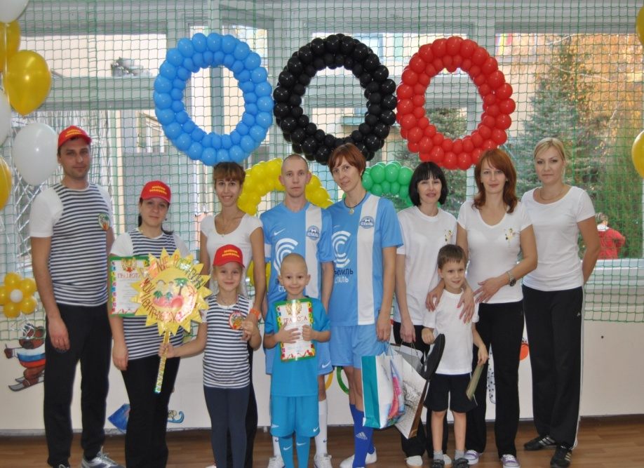
Спасибо за внимание!

